Slide 1
Subtropy a stepi
Registrační číslo projektu: CZ.1.07/1.1.38/02.0025
Název projektu: Modernizace výuky na ZŠ Slušovice, Fryšták, Kašava a Velehrad
Tento projekt je spolufinancován z Evropského sociálního fondu a státního rozpočtu České republiky.
Z_068_Krajinná sféra a její základní části_Subtropy a stepi
Autor: Mgr. Zdeňka Krmášková
Škola: Základní škola a Mateřská škola Kašava, okres Zlín, příspěvková organizace

Slide 2
Anotace:
Digitální učební materiál je určen pro upevňování a rozšiřování vědomostí o subtropech a stepích
Materiál rozvíjí základní znalosti a vědomosti žáků
Je určen pro předmět zeměpis a ročník 6.
Tento materiál vznikl jako doplňující materiál k učebnici: BRYCHTOVÁ, Šárka, Josef BRINKE a Josef HERINK. Planeta Země: Zeměpis pro 6. a 7. ročník základní školy. Praha 1: Fortuna, 2001. ISBN 80-7168-475-9

Slide 3
Subtropické lesy a křoviny
Subtropy tvoří přechod mezi teplým a mírným teplotním pásem.
Popište typické středomořské klima:
Léto je horké a suché. Teploty jsou vysoké a prší jen velmi málo.
Některé řeky v létě vysychají.
V této době zde mohou vznikat požáry.
Od podzimu do jara se pravidelně vyskytují srážky.
Zima je mírná a deštivá. Ve vyšších pohořích padá i sníh.

Slide 4
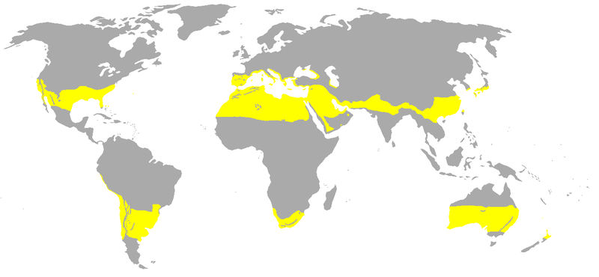
Hlavní oblasti:
Subtropy se rozprostírají v Severní Americe při pobřeží Mexického zálivu, dále se nacházejí na jihovýchodním pobřeží Austrálie. Hlavním a typickým příkladem je subtropická oblast při evropském pobřeží Středozemního moře.

Slide 5
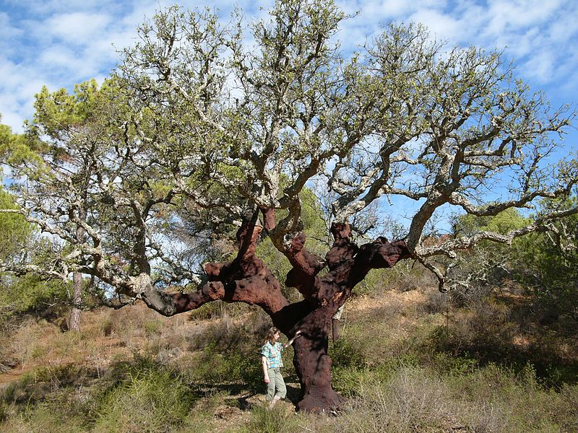
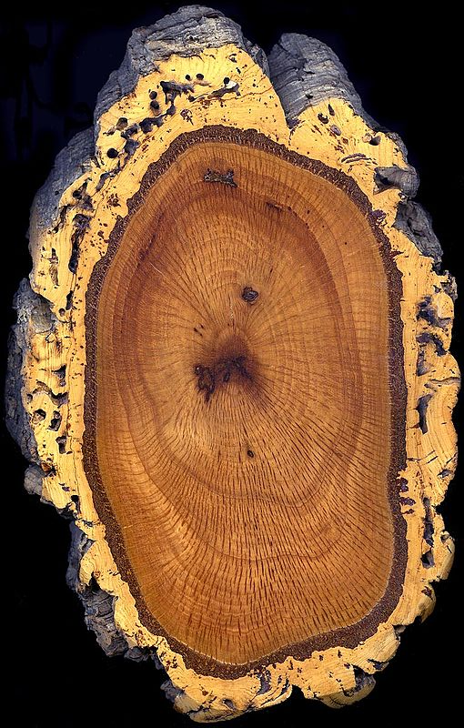
Subtropické rostlinstvo
Původně se zde vyskytovaly rozsáhlé dubové a borovicové lesy, které byly zelené po celý rok. Člověk tyto lesy v minulosti vykácel.
Nyní je zde mnoho keřovitých rostlin, které mají tvrdé kožovité listy a jsou často chráněny trny. Stromů je zde méně. Roste zde dub korkový.

Slide 6
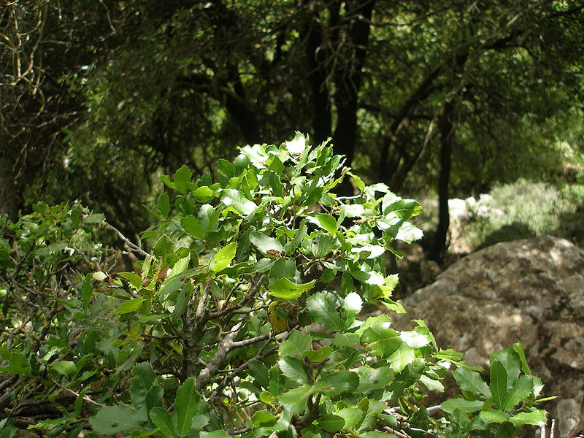
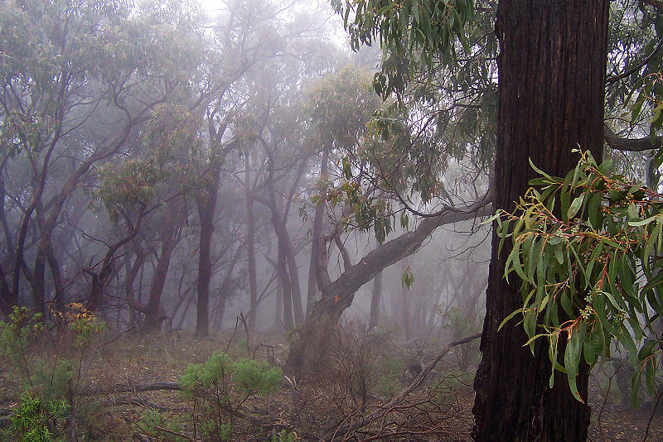
Tvrdolistý les
Zvláštnostem zdejšího prostředí se přizpůsobily rostliny. Stromy jsou většinou po celý rok zelené. Jejich kmen chrání tlustá kůra. Listy mají na povrchu tvrdou ochrannou vrstvu, která brání vypařování vody. Takové dřeviny vytvářejí tvrdolistý les. Koruny stromů jsou nízké,
s větvemi rozloženými do šířky.

Slide 7
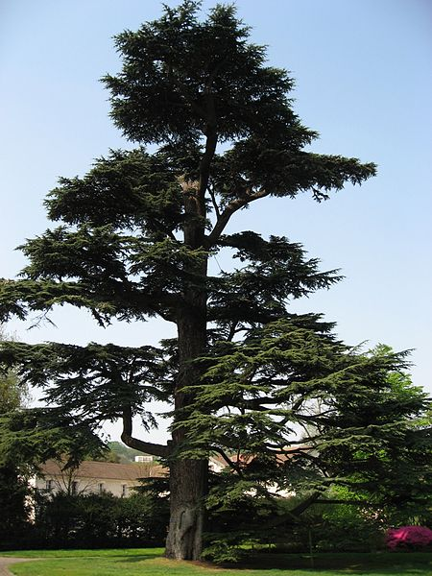
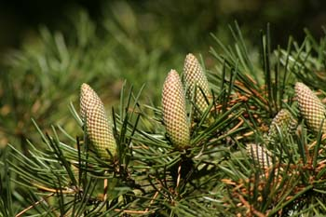
Od starověku byly tvrdolisté lesy káceny. Některé stromy, jako například cedr, byly vyhledávány pro svoje kvalitní dřevo na stavbu lodí.

Slide 8
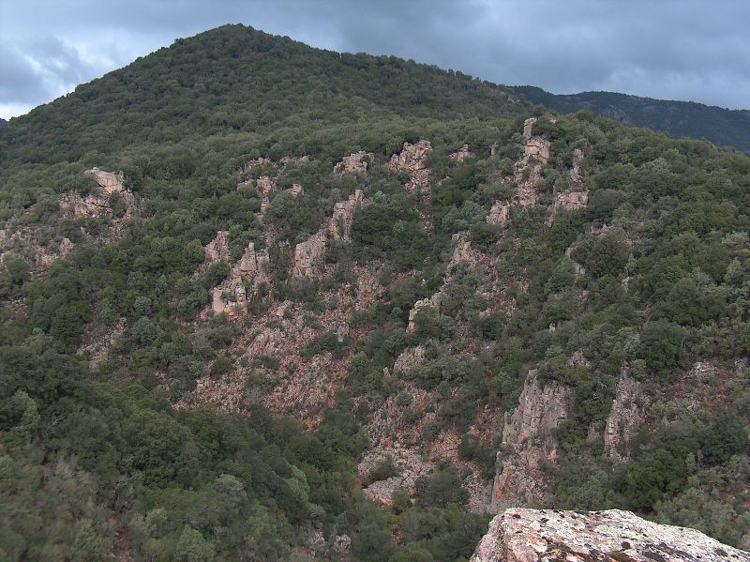
Makchie
Odlesnění většiny oblastí způsobilo, že voda se svažitých pozemků odplavila úrodnou část půdy. Opuštěné pozemky slouží buď jako chudé pastviny, nebo znovu zarostly dřevinami. Tyto porosty se nazývají makchie. Většinou tvoří makchie husté, neprostupné keře.

Slide 9
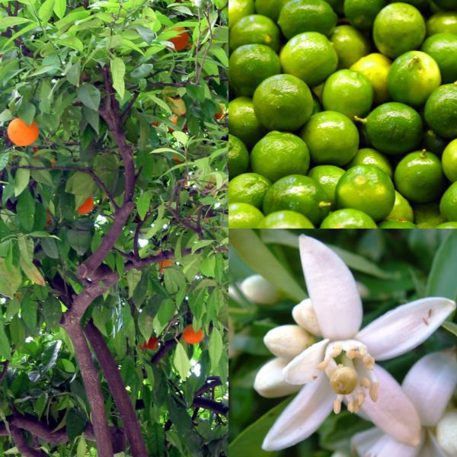
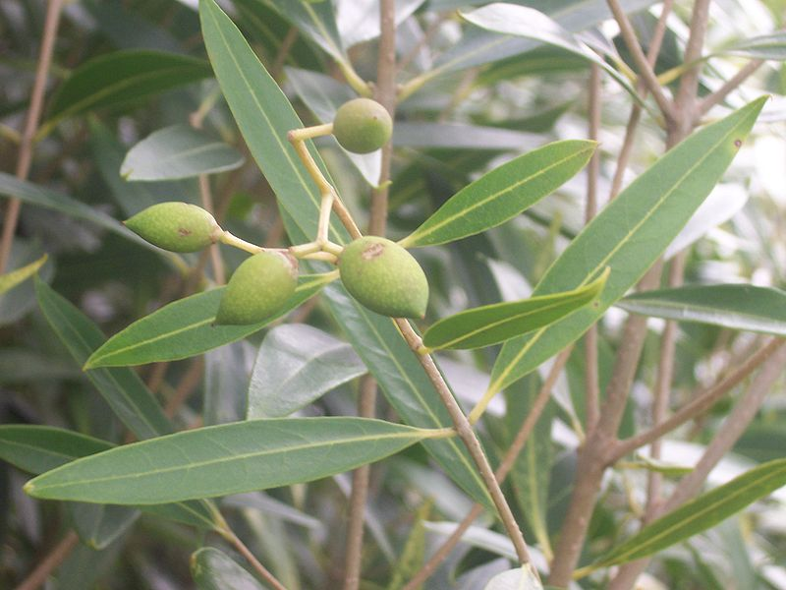
Zemědělské využití subtropů
V nížinách dnes lidé pěstují obilí, zeleninu., pomeranče, mandarinky, citrony, grepy, kiwi, fíky, pistácie, vinnou révu a olivovník.

Slide 10
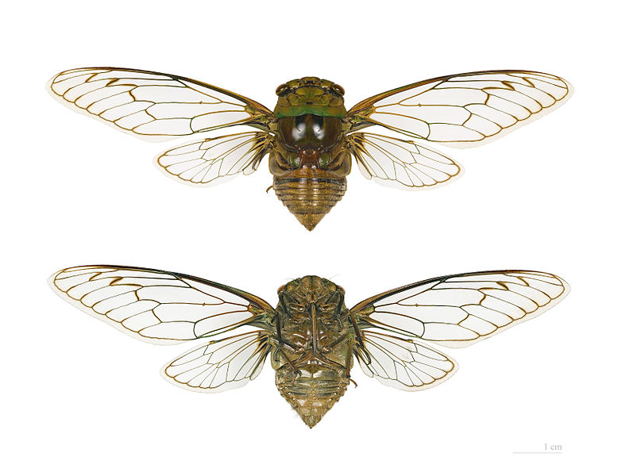
Zvířena subtropů
Na pobřeží je možno slyšet cikády.

Slide 11
Stepi
Termín step (který pochází z ruštiny) označuje travnatá společenstva v mírném pásu.
Podnebí
Stepi se nacházejí v mírném pásu. Podnebí stepí je suché. Roste zde hlavně tráva. Srážky jsou příliš nízké a neumožňují růst stromů, ale na tak nízké, aby se zde vytvořila poušť.

Slide 12
Hlavní oblasti
Většinu střední části severoamerického kontinentu pokrývají
prérie.
Většinu plochy jihovýchodní oblasti Jižní Ameriky pokrývají
pampy.
Ve východní Evropě začíná pásmo stepí, které se táhne do Asie v širokém pruhu.
Charakteristickým půdním typem ve stepích jsou černozemě.

Slide 13
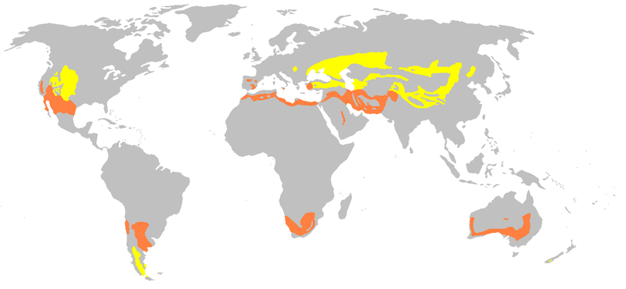
Mapa stepí ve světě

Slide 14
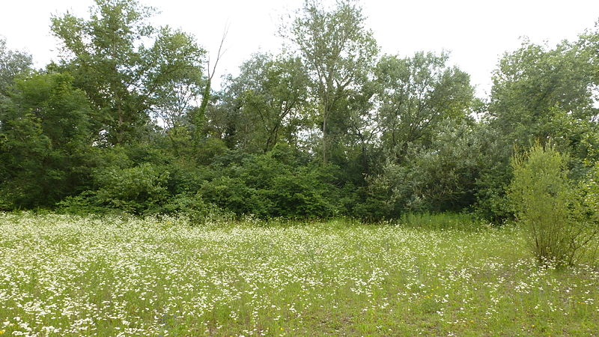
Prérie

Slide 15
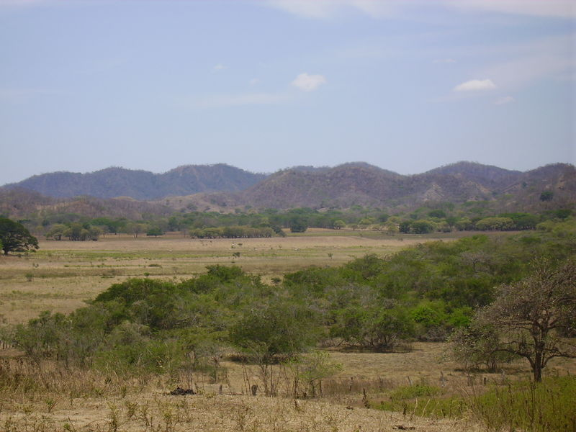
Pampa

Slide 16
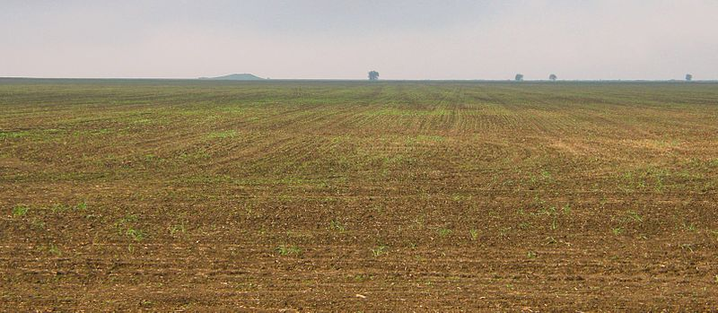
Ukrajinská step

Slide 17
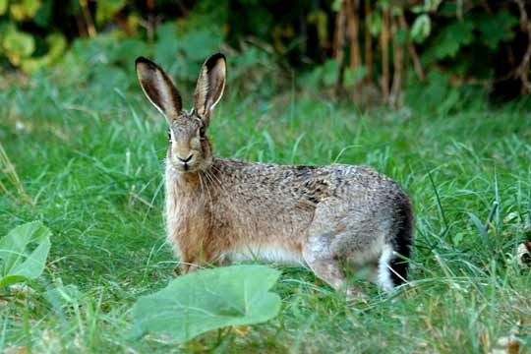
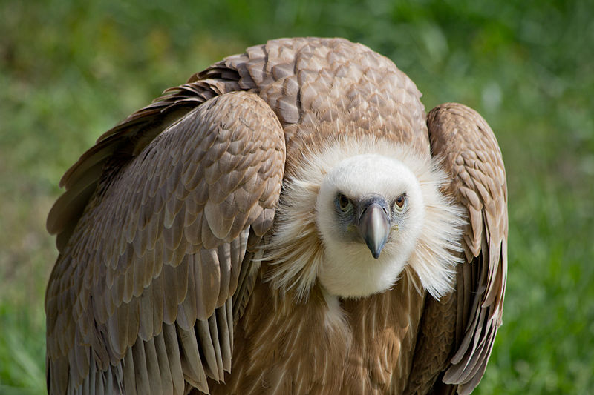
Stepní zvířena
Ve stepích žijí hraboši, zajíci a supi, ale v minulosti zde žila i větší zvířata. Americké prérie byly kdysi domovem tisíců bizonů, které lovili prérijní Indiáni. Indiáni je lovili jen ke své obživě, ale bílí přistěhovalci je vybíjeli z lovecké vášně po celých stádech.

Slide 18
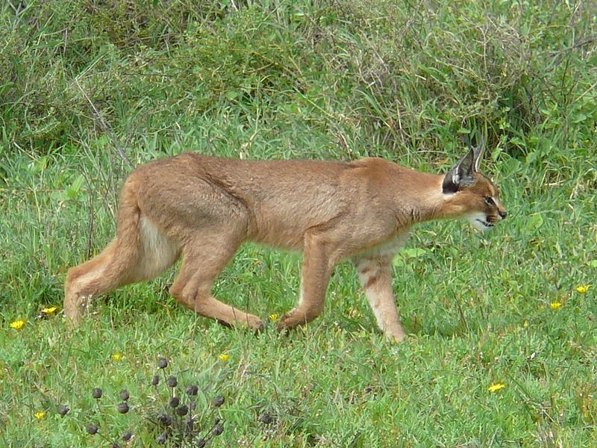
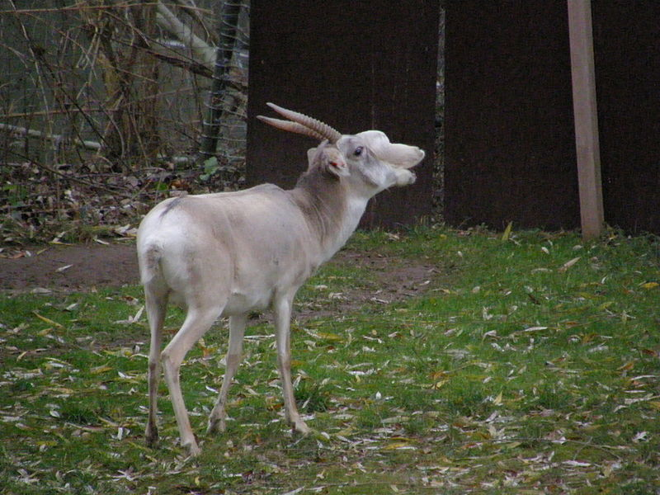
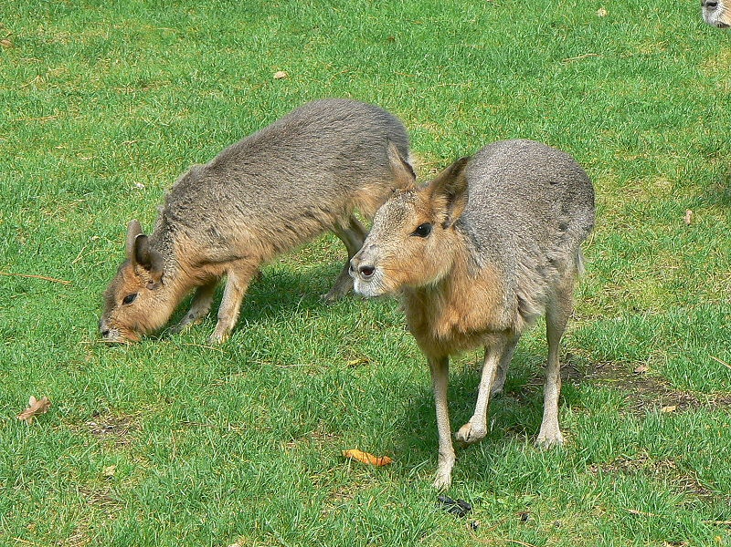
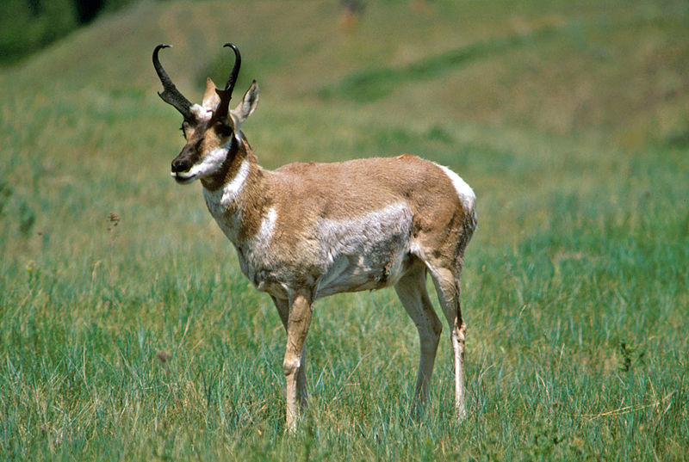
Stepní zvířena
Karakal
Sajga tatarská
Mara stepní
Vidloroh americký

Slide 19
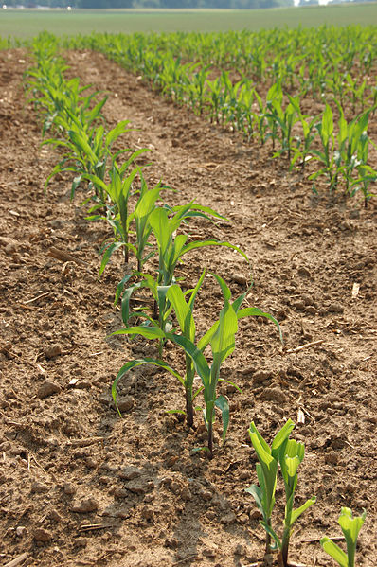
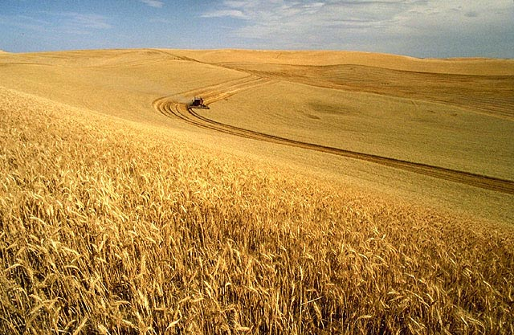
Zemědělské využití stepí
Stepi jsou velmi úrodné, proto člověk tuto krajinu přeměnil v pole. Pěstuje se zde pšenice a kukuřice.
Rozoráním travnatých oblastí však člověk v mnoha případech narušil rovnováhu mezi stepními rostlinami a živočichy. Výsledkem bylo rozšiřování pustých oblastí.

Slide 20
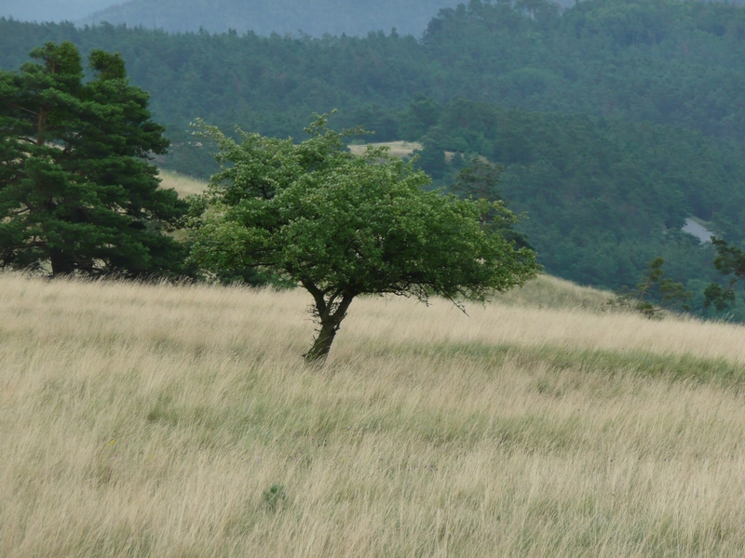
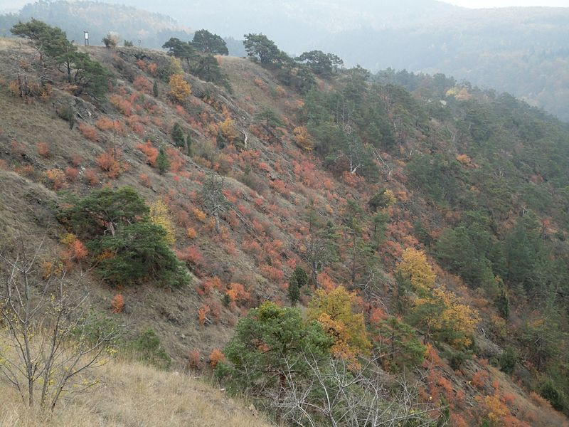
Mohelenská hadcová step
Je jediná step vyskytující se v ČR. Je národní přírodní rezervací. Leží nedaleko obce Mohelno v okrese Třebíč.
Dělí se na tři části – pastvinná step, skalní step a zalesněné stráně.

Slide 21
Zdroje:
Soubor:Quercus suber algarve.jpg. HANNES GROBE. Wikipedie [online]. 2005, 6.1.2006 [cit. 2013-07-06]. Dostupné z: http://cs.wikipedia.org/wiki/Soubor:Quercus_suber_algarve.jpg
Http://cs.wikipedia.org/wiki/Soubor:Cork_oak_trunk_section.jpg. PLANTSURFER. Wikipedie [online]. 2007, 22.8.2007 [cit. 2013-07-06]. Dostupné z: Soubor:Cork oak trunk section.jpg
Soubor:Citrus collage.png. Wikipedie [online]. 2010, 15.5.2010 [cit. 2013-07-06]. Dostupné z: http://cs.wikipedia.org/wiki/Soubor:Citrus_collage.png
Soubor:Olea lancea fruit.jpg. Wikipedie [online]. 2006, 23.10.2006 [cit. 2013-07-06]. Dostupné z: http://cs.wikipedia.org/wiki/Soubor:Olea_lancea_fruit.jpg
Soubor:Fidicina mannifera MHNT.jpg. DIDIER DESCOUENS. Wikipedie [online]. 2011, 26.10.2011 [cit. 2013-07-06]. Dostupné z: http://cs.wikipedia.org/wiki/Soubor:Fidicina_mannifera_MHNT.jpg
Soubor:Subtropical.png. Wikipedie [online]. 2011, 9.3.2011 [cit. 2013-07-06]. Dostupné z: http://cs.wikipedia.org/wiki/Soubor:Subtropical.png
Soubor:Mediterranean forests 1.JPG. Wikipedie [online]. 2007, 7.6.2007 [cit. 2013-07-06]. Dostupné z: http://cs.wikipedia.org/wiki/Soubor:Mediterranean_forests_1.JPG
Soubor:Bush in fog.jpg. Wikipedie [online]. 2005, 6.7.2005 [cit. 2013-07-06]. Dostupné z: http://cs.wikipedia.org/wiki/Soubor:Bush_in_fog.jpg
Soubor:Cedrus libani by Line1.jpg. Wikipedie [online]. 2007, 16.4.2007 [cit. 2013-07-06]. Dostupné z: http://cs.wikipedia.org/wiki/Soubor:Cedrus_libani_by_Line1.jpg
Soubor:Clconmas.jpg. Wikipedie [online]. 2007, 22.5.2007 [cit. 2013-07-06]. Dostupné z: http://cs.wikipedia.org/wiki/Soubor:Clconmas.jpg
Soubor:Gutturu mannu g3.jpg. GIANCARLO DESSÌ. Wikipedie [online]. 2006, 2.11.2006 [cit. 2013-07-06]. Dostupné z: http://cs.wikipedia.org/wiki/Soubor:Gutturu_mannu_g3.jpg
Soubor:Saiga tatarica tatarica.jpg. FRANK WOUTERS. Wikipedie [online]. 2007, 10.7.2008 [cit. 2013-07-06]. Dostupné z: http://cs.wikipedia.org/wiki/Soubor:Saiga_tatarica_tatarica.jpg
Soubor:Caracal hunting in the serengeti.jpg. Wikipedie [online]. 2007, 17.3.2007 [cit. 2013-07-06]. Dostupné z: http://cs.wikipedia.org/wiki/Soubor:Caracal_hunting_in_the_serengeti.jpg

Slide 22
Zdroje:
Soubor:Gabelbock fws 1b.jpg. LEUPOLD, James C. Wikipedie [online]. 2011, 30.5.2011 [cit. 2013-07-06]. Dostupné z: http://cs.wikipedia.org/wiki/Soubor:Gabelbock_fws_1b.jpg
Soubor:Two Dolichotis patagonum hamburg.JPG. LADYOFHATS. Wikipedie [online]. 2006, 20.9.2006 [cit. 2013-07-06]. Dostupné z: http://cs.wikipedia.org/wiki/Soubor:Two_Dolichotis_patagonum_hamburg.JPG
Soubor: Stepní world.png. Wikimedia commons [online]. 2008, 18.6.2008 [cit. 2013-07-06]. Dostupné z: http://commons.wikimedia.org/wiki/File:Steppe_world.png
Soubor: Prairie Rohrschollen.JPG. PARALACRE. Wikimwdia commons [online]. 2012, 25.6.2012 [cit. 2013-07-06]. Dostupné z: http://commons.wikimedia.org/wiki/File:Prairie_Rohrschollen.JPG
Soubor: Pampa Guanacasteca.JPG. TIZIANOK. Wikimwdia commons [online]. 2006, 24.5.2006 [cit. 2013-07-06]. Dostupné z: http://commons.wikimedia.org/wiki/File:Pampa_Guanacasteca.JPG
Soubor:Feldhase.jpg. Wikipedie [online]. 2004, 13.8.2005 [cit. 2013-07-06]. Dostupné z: http://cs.wikipedia.org/wiki/Soubor:Feldhase.jpg
Soubor:Gyps fulvus - 01.jpg. KADELLAR. Wikipedie [online]. 2013, 9.5.2013 [cit. 2013-07-06]. Dostupné z: http://cs.wikipedia.org/wiki/Soubor:Gyps_fulvus_-_01.jpg
Soubor:Corn Zea mays Plant Row 2000px.jpg. DEREK RAMSEY. Wikipedie [online]. 2007, 5.6.2007 [cit. 2013-07-06]. Dostupné z: http://cs.wikipedia.org/wiki/Soubor:Corn_Zea_mays_Plant_Row_2000px.jpg
Soubor:Wheat harvest.jpg. Wikipedie [online]. 2004, 20.11.2004 [cit. 2013-07-06]. Dostupné z: http://cs.wikipedia.org/wiki/Soubor:Wheat_harvest.jpg
Soubor:Mohelno4.jpg. MARTIN VAVŘÍK. Wikipedie [online]. 2008, 17.10.2008 [cit. 2013-07-06]. Dostupné z: http://cs.wikipedia.org/wiki/Soubor:Mohelno4.jpg
Soubor:Step v říjnu.jpg. Wikipedie [online]. 2011, 2.11.2011 [cit. 2013-07-06]. Dostupné z: http://cs.wikipedia.org/wiki/Soubor:Step_v_%C5%99%C3%ADjnu.jpg

